Slide 1


PRD课程
print the presentation and make it into a film to be used in a wider field a wider field
BY : FEI ER SHE JI
WWW.BAOTUWANG.COM

Slide 2
CONTENTS
1
2
3
4
计算机软件文档编制规范
软件配置管理系统
文档说明
小组分工

Slide 3
软件配置
管理系统

Slide 4
CMM简介
软件能力成熟度模型(CMM) 是目前国际上流行的指导企业进行软件过程改进，从而提高软件产品质量的框架指南
。CMM的基本思想是基于已有60多年历史的产品质量原理。Walter Shewart在20世纪30年代发表了统计质量控制原理，W. edwards和Joseph Juran的关于质量的著作又进一步发展和论证了该原理。Phlilip Crosby在他的著作《quantity is free》中首先提出了质量原理变为成熟度框架的思想。1986年，汉弗莱将此成熟框架带到了SEI并增加了成熟度等级的概念，后来就形成了CMM。

Slide 5
CMM简介
CMM包括5个等级，共计18个过程域，52个目标，300多个关键实践。
5个等级分别为：
成熟度等级1:初始级。没有健全的软件工程管理制度。
成熟度等级2:可重复级。有基本的软件项目的管理行为、设计和管理技术是基于相似产品中的经验，故称为“可重复”。
成熟度等级3:已定义级。已为软件生产的过程编制了完整的文档。
成熟度等级4:已管理级。对每个项目都设定质量和生产目标。这两个量将被不断测量，并按需要不断地改进过程，而且用评审的方法来保证软件的质量。
成熟度等级5:优化级。目标是连续地改进软件过程。这样的组织使用统计质量和过程控制技术作为指导，从而使软件过程融入正反馈循环，
使生产率和质量得到稳定的改进。

Slide 6
CMM和软件配置管理系统
正是由于CMM的框架和指南作用，企业要加强软件开发的管理，提高软件产品的质量，引入一个基于CMM的辅助开发环境便成为了一个必不可少的环节。

Slide 7
基于CMM的辅助开发环境构成
质量管理系统
过程管理系统
工作流系统
配置管理系统
项目管理系统
Notes:
工作流系统：流程管理

Slide 8
配置管理系统的构成
结构管理
版本管理
结构管理也称文档管
理，其目的是按照一
定的方式组织受控库
中的配置项，以方便
有关人员对配置项进
行查询。
版本管理的主要目的是对配置项更改过程的管理，其主要任务是控制配置项的更改过程。

Slide 9
配置管理的基本概念
02
01
配置与配置项
版本
03
基线与基线管理

Slide 10
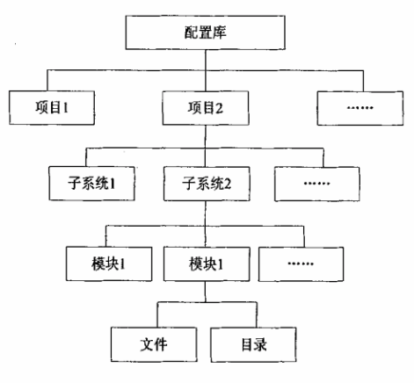
配置管理的基本概念之配置项
软件生命周期中所产生的配
置项常被划分为各个，这种
种类的划分时进行软件配置
管理的基础和前提。配置项
不同的种类是逻辑上组成软
件系统的各组成部分。
Notes:
配置库结构设计图

Slide 11
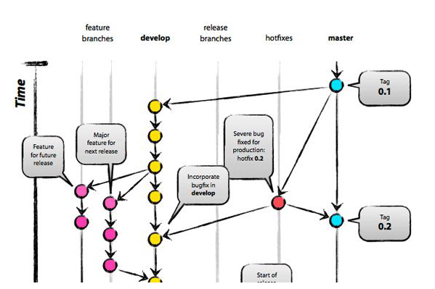
配置管理的基本概念之版本
版本版本号是表示一个配置项
具有一组确定功能的一种标识
。一般在配置标识方案中给出
版本标记方法

Slide 12
配置管理的基本概念之基线
基线（base line）是软件工
程活动从一个环节转入另外一个环节时对阶段产品或组件的标识。因为软件规模的膨胀和分工的细化，软件开发过程变得越来越复杂，每个阶段可能由不同类型的角色和人员来完成，因此有必要清晰标识上一阶段完成的成果和下阶段开始工作的基
础。这种标识活动就是建立基线。
Notes:
基线管理：文档库管理员可以对文档库创建“基线”，所谓“基线”，是文档库的某一时刻的“快照”，即创建基线的时候，文档库中所有文档的当前版本的一个整体拷贝
基线如何建立？？？

Slide 13
配置管理的主要活动
状态的记录和报告
01
配置项的标示
状态的记录和报告是指记录各配置项的变化状态，以反映开发活动的历史情况
为每个配置项提供唯一的标识符，正确的标识每个配置项以及它们之间的联系，并以某种形式提供对它们的存取
06
02
构建
变化控制
对产品的生成进行优化管理。它主要解决最新发布的产品应该由哪些版本的文件和工具来生成的问题
变化控制是指记录配置项变化的相关信息，包括变化原因、变化内容、变化的实现者等等。
05
03
过程管理
04
版本控制
确保软件组织的规程、方针和软件周期得以正确贯彻执行。它将保证软件过程的正确执行，从而保证生产出高质量的软件产品
版本控制管理软件工程过程中建立起来的配置项的不同版本。它应该可以在任何时刻恢复为任何一个版本

Slide 14
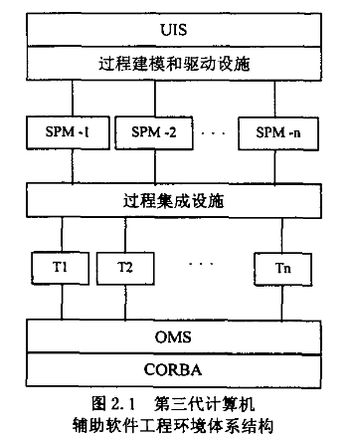
CASE环境的体系结构
由于CMM只是为企业改进软件过程、提高软件能力成熟度提供了一个框架指南，企业要实施CMM,还需要根据自己企业
自身的具体情况制定相应的策略，并采用一定的辅助工具才能够进行。目前，大多数企业都采用CASE 工具来进行和管理
软件的开发。CASE经过几十年的应用和发展，已经到了发展到了第三代环境。

Slide 15
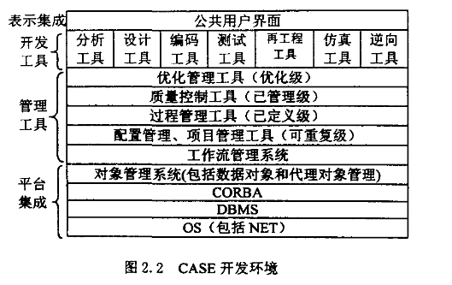
CASE环境
CASE环境包括两大类工具集：开发工具集和管理工具集。其中管理工具集管理软件生命周期内到各种活动，它必须要以CMM为指导，来管理软件开发，才能真正帮助企业使软件开发更为高效、规范，便可以把管理工具集看作是一个基于CMM的软件开发环境。
Notes:
在该环境中，管理工具集就是cmm工具集，加上下层的平台集成便共同组成了cmm开发环境。

Slide 16
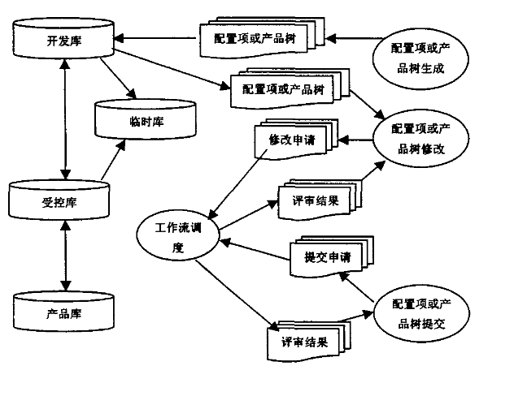
配置管理系统关键数据流动分析
三个库：
1.开发库
在配置项开发期间，存放处于开发阶段的目标数据，它是设计人员的私有工作空间，设计人员对其中数据可以自由存取
2.受控库
当配置项被认可后，开发库中的配置项被转存到受控库，作为下阶段设计或开发的依据。
3. 产品库
在产品设计定型之后，存放最终交付生产的产品设计结果信息。设计人员可以查询其中的内容，但不能修改只能升级。
Notes:
开发人员创建产品树或配置项，放入开发库中。可以申请将产品树货配置项提交到受控库中。提交时，先有客户填写入受控库申请单，然后评审，评审通过进入受控库。

Slide 17
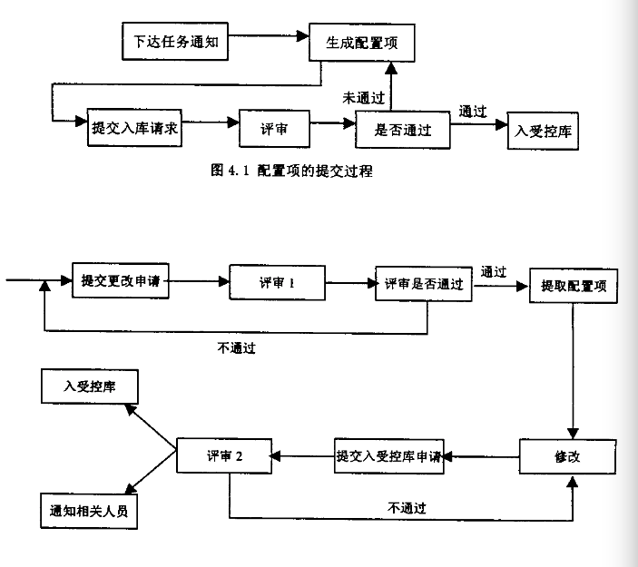
配置项提交及更改流程图
Notes:
开发人员创建产品树或配置项，放入开发库中。可以申请将产品树货配置项提交到受控库中。提交时，先有客户填写入受控库申请单，然后评审，评审通过进入受控库。

Slide 18
计算机软件
文档编制规范

Slide 19
中华人民共和国国家标准 GB/T 8567—2006
说明：本标准是GB/T8567—1988《计算机软件产品开发文件编制指南》的修订版，并改名为《计算机软件文档编制规范》。本标准从实施之日起代替GB/T8567—1988。
适用范围：本标准原则上适用于所有类型的软件产品的开发过程和管理过程。使用者可根据实际情况对本标准进行适当剪裁(可剪裁所需的文档类型，也可对规范的内容作适当裁剪)。

Slide 20
中华人民共和国国家标准 GB/T 8567—2006
在软件的生存周期中，一般地说，应该产生以下一些基本文档：
a)可行性分析(研究)报告；
b)软件(或项目)开发计划；
c)软件需求规格说明；
d)接口需求规格说明；
e)系统/子系统设计(结构设计)说明；
f)软件(结构)设计说明；
g)接口设计说明；
h)数据库(顶层)设计说明；
i)(软件)用户手册；
j)操作手册；
k)测试计划；
1)测试报告；
m)软件配置管理计划；
n)软件质量保证计划；
o)开发进度月报；
p)项目开发总结报告；
q)软件产品规格说明；
r)软件版本说明等。

Slide 21
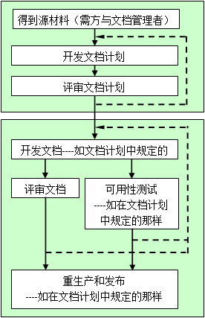
中华人民共和国国家标准 GB/T 8567—2006
文档编制过程概要：
其中，有两个阴影框。在一个阴影框中的所有活动应在下一个阴影框中的活动开始之前完成。在阴影框中的活动可以并行执行。虚线指示可能的重复。
在文档的最小内容已经由需方规定的情况下，这宜由文档管理者在文档计划开发期间纳入。

Slide 22
中华人民共和国国家标准 GB/T 8567—2006
源材料
所有有关的规格说明、记录格式、屏幕和报告布局、cASE工具输出和文档的准备所需要的任何其他的信息
若可用，软件的操作副本
软件的分析员和程序员，以及及时和确切地解答由文档开发人员提出的问题
若可能，访问典型的用户(为了做读者分析和可用性测试)

Slide 23

中华人民共和国国家标准 GB/T 8567—2006
文档计划
文档管理者应准备一份文档计划，此计划规定在文档创建中要执行的工作。此文档计划应经需方正式同意，以预示它完全覆盖了需方的要求。
评审计划
此评审的目的应保证文档计划定义的文档，当完成时，既满足开发过程的需要也满足需方在合同中规定的文档目标。

Slide 24

中华人民共和国国家标准 GB/T 8567—2006
文档开发
按文档计划规定进行文档开发。通常，在进行文档开发前，要规定文档的格式(模板)。在软件的开发和管理过程中需要那些文档。
评审文档
对于开发文档的评审，由供方组织和实施，用户文档的评审应由需方实现，包括当需要时与文档管理者讨论

Slide 25
软件生命周期及产生的相关文档
6.运行和维护阶段
01
1.可行性分析(研究)与计划阶段
在运行和维护阶段，软件将在运行使用中不断地被维护，根据新提出的需求进行必要而且可能的扩充和删改、更新和升级。
在此阶段内，要确定该软件的开发目标和总的要求，要进行可行性分析、投资——收益分析、制订开发计划，并完成可行性分析报告、开发计划等文档。
06
02
5.测试阶段
2.需求分析阶段
在测试阶段：该程序将被全面地测试，已编制的文档将被检查审阅。一般要完成测试分析报告。作为开发工作的结束，所生产的程序、文档以及开发工作本身将逐项被评价，最后写出项目开发总结报告。
在此阶段内，由系统分析人员对被设计的系统进行系统分析，确定对该软件的各项功能、性能需求和设计约束，确定对文档编制的要求，作为本阶段工作的结果，一般地说软件需求规格说明、数据要求说明和初步的用户手册应该编写出来。
05
03
4.实现阶段
04
3.设计阶段
在实现阶段，要完成源程序的编码、编译和排错调试得到无语法错的程序清单，要开始编写进度日报、周报和月报(是否要有日报或周报，取决于项目的重要性和规模)，并且要完成用户手册、操作手册等面向用户的文档的编写工作，还要完成测试计划的编制。
在设计阶段内，系统设计人员和程序设计人员应在反复理解软件需求的基础上，提出多个设计，分析每个设计的功能并进行相互比较，最后确定一个设计，包括该软件的结构、模块(或CSCI)的划分、功能的分配，以及处理流程。被设计系统比较复杂时，设计阶段应分解成概要设计阶段和详细设计阶段两个步骤。应完成的文档包括：结构设计说明、详细设计说明和测试计划初稿。

Slide 26
各类文档
说明

Slide 27
可行性分析(研究)报告(FAR)
说明：《可行性分析(研究)报告》(FAR)是项目初期策划,需求调研与分析的结果，它分析了项目的要求、目标和环境；提出了几种可供选择的方案；并从技术、经济和法律各方面进行了可行性分析。
作用：可作为项目决策的依据。也可以作为项目建议书、投标书等文件的基础。

Slide 28
可行性分析(研究)报告(FAR)注意事项
可行性研究报告确保内容的科学性是首要原则，必须从研究的实际对象出发，深入细致的调查，研究，分析。还要明确项目的目的和范围，明确委托者和投资者的意图。
可行性研究报告来源于客观实际，又关联着项目具体实施，深刻的分析、充分的论证和明确的结论，是撰写可行性研究报告的重要前提。必须做到资料翔实，准确，论据充分，观点鲜明，有说明力。
可行性研究报告是针对具体项目的研究和论证，其写作质量直接影响到项目的命运。必须注重写作方法技巧，注意写作格式的规范化和语言表达的准确性，以确保研究报告的质量。
实事求是，讲究科学
论证充分，结论明确
语言准确，格式规范

Slide 29
软件开发计划(SDP)
说明：《软件开发计划》(SDP)描述开发者实施软件开发工作的计划，本文档中“软件开发”一词涵盖了新开发、修改、重用、再工程、维护和由软件产品引起的其他所有的活动。SDP是向需求方提供了解和监督软件开发过程、所使用的方法、每项活动的途径、项目的安排、组织及资源的一种手段。本计划的某些部分可视实际需要单独编制成册，例如，软件配置管理计划、软件质量保证计划和文档编制计划等。

Slide 30
软件测试计划(STP)
说明：《软件测试计划》（STP)描述对计算机软件配置项(CSCI),系统或子系统进行合格性测试的计划安排。内容包括进行测试的环境、测试工作的标识及测试工作的时间安排等。通常每个项目只有一个STP,使得需方能够对合格性测试计划的充分性作出评估。

Slide 31
软件安装计划(SIP)
说明：《软件安装计划》(SIP)是为在用户现场安装软件所作的计划。内容包括准备工作、用户培训、从现有系统怎样转换等。
注：仅当开发者被要求参与在用户现场安装软件.而且安装过程相当复杂时，才需要制定SIP和编写本文档。对嵌人硬件系统的软件来说，由于系统已经有了装备或布署计划，故不需要单独的SIP。

Slide 32
软件移交计划(STrP)
说明：《软件移交计划)(STrP)指出可交付软件的生存周期支持所需要的硬件、软件和其他资源。描述开发方向支持部门移交应交付项目的计划。
注：仅当软件支持概念要求把责任从开发方移交到一个独立的支持方时，才需要制定STrP。STrP可供需方用来修改计算机资源生存期管理计划。

Slide 33
运行概念说明(OCD)
说明：《运行概念说明》(OCD)从以下几方面描述一个建议的系统：说明它能满足用户什么需要，它与现有系统或过程的关系，以及它的使用方式等。.
OCD旨在需方、开发方、支持方和用户代理之间对所建议的系统的运行机理取得共识。取决于使用的目的,OCD可专注于向开发者表述用户的需求；或专注于向用户或其他感兴趣的对象表达开发者的思路。术语“系统”也可理解为系统的一部分。

Slide 34
系统/子系统需求规格说明(SSS)
说明：《系统/子系统需求规格说明》(SSS)为一个系统或子系统指定需求和指定保证每个需求得到满足所使用的方法。与系统或子系统外部接口相关的需求可在SSS中或在该SSS引用到的一个或多个《接口需求规格说明》(IRS)中给出。
注：这个SSS，可能还要用《接口需求规格说明》(IRS)加以补充，是构成系统或子系统设计与合格性测试的基础。贯穿本文的术语“系统”，如果适用的话，也可解释为“子系统”。所形成的文档应冠名为“系统需求规格说明”或“子系统需求规格说明”。

Slide 35
接口需求规格说明(IRS)
CSCI
说明：《接口需求规格说明》(IRS)描述为实现一个或多个系统、子系统、硬件配置项HWCI,计算机软件配置项CSCI、手工操作、其他系统部件之间的一个或多个接口，而强加在这些实体上的需求。
注：这个IRS,还可以被用来补充《系统/子系统需求规格说明》(SSS)及《软件需求规格说明》(SRS)，作为系统和计算机软件配置项(CSCI)设计与合格性测试的基础。
测试基础
补充
SSS
IRS
补充
SRS

Slide 36
接口设计说明(IDD)
描述了一个或多个系统或子系统、硬件配置项HWCI、计算机软件配置项CSCI、手工操作或其他系统部件的接口特性。一个IDD可以说明任何数量的接口。
用于补充《系统/子系统设计(结构设计)说明》(SSDD)、《软件(结构)设计说明》(SDD)和《数据库(顶层)设计说明》(DBDD)。IDD及其相伴的《接口需求规格说明》(IRS)用于沟通和控制接口的设计决策。
1. 接口的总体设计；
2. 接口应用部署；
3. 功能模块设计。
文档说明
相关文档
内容概述

Slide 37



软件需求规格说明(SRS)
文档说明
功能1
描述对计算机软件配置项CSCI的需求，及确保每个要求得以满足的所使用的方法。
软件开发过程需求分析阶段需要产出的文档，是为了使用户和软件开发者对软件的规格有一个共同的理解而撰写的。
相关文档
功能2
涉及该CSCI外部接口的需求可在本SRS中给出：或在本SRS引用的一个或多个《接口需求规格说明》(IRS)中给出。
可以了解该项目的规模大小，通过行业基准数据的分析可以了解研发成本，工期时间的管理要素，为项目管理提供依据。

Slide 38
数据需求说明(DRD)
数据需求
功能作用
内容概述
数据需求分析是从对数据进行组织与存储的角度，从用户视图出发，分析与辨别应用领域所管理的各类数据项和数据结构，形成数据字典的主要内容。
向整个开发时期提供关于被处理数据的描述和数据采集要求的技术信息。
需采集数据的信息系统的名称和功能；
数据采集范围及方法；
数据提供时间；
双方责任；
其他相关事项。

Slide 39
软件(结构)设计说明(SDD)
文档说明
目的作用
内容概要
相关文档
描述了计算机软件配置项(CSCI的设计。它描述了CSCI级设计决策、CSCI体系结构设计(概要设计)和实现该软件所需的详细设计。
软件设计阶段结束后要交付软件设计说明书。它的前半部分在概要设计后完成，后半部分在详细设计后写出。设计说明书用于双重目的：对于编程和测试，它提供指南；软件交付使用后，为维护人员提供帮助。
概述；
系统结构；
数据结构及数据库设计；
接口设计；
模块设计。
SDD连同相关的IDD和DBDD是实现该软件的基础。向需方提供了设计的可视性，为软件支持提供了所需要的信息。

Slide 40

数据库(顶层)设计说明(DBDD)
文档说明
描述了数据库的设计。所谓数据库指存储在一个或多个计算机文件中的相关数据的集合，它们可由用户或计算机程序通过数据库管理系统(DBMS)加以访问。DBDD还描述了存取或操纵数据所使用的软件配置项。
目的作用
DBDD是实现数据库及相关软件配置项的基础。它向需方提供了设计的可视性，为软件支持提供了所需要的信息。为了以后编码、测试以及维护阶段的后台数据的存储做准备。应用于系统开发前期，为后期数据库设计指引方向。

Slide 41
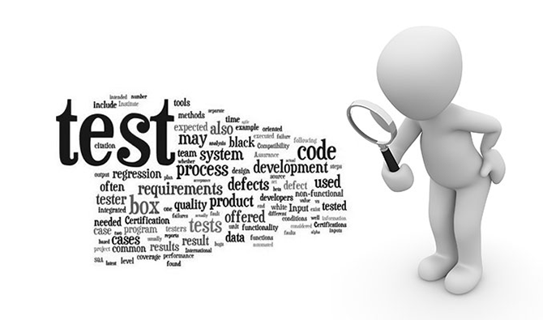
软件测试说明(STD)
软件测试
在规定的条件下对程序进行操作，以发现程序错误，衡量软件质量，并对其是否能满足设计要求进行评估的过程。
文档说明
作用
描述执行计算机软件配置项CSCI,系统或子系统合格性测试所用到的测试准备、测试用例及测试过程
通过STD需方能够评估所执行的合格性测试是否充分。

Slide 42



软件测试报告(STR)
文档说明
作用
注意事项
对计算机软件配置项CSCI,软件系统或子系统，或与软件相关项目执行合格性测试的记录。
通过STR，需方能够评估所执行的合格性测试及其测试结果。
应实事求是的书写报告；
没有发现错误的测试也是有价值的，完整的测试是评定测试质量的一种方法；

Slide 43
软件配置管理计划(SCMP)
软件配置管理又称软件形态管理、或软件建构管理，简称软件形管（SCM）。界定软件的组成项目，对每个项目的变更进行管控（版本控制），并维护不同项目之间的版本关联，以使软件在开发过程中任一时间的内容都可以被追溯，包括某几个具有重要意义的数个组合。
用于说明在项目中如何实现配置管理。以保证所交付的软件能够满足项目委托书中规定的各种原则需求。
具体的管理机构分工；
进行软件配置管理时所需要开展的具体活动；
所需工具、技术、方法；
对供货单位的控制；
所需要进行的配置项及规则；
文字添
软件配置管理
计划作用
内容概述

Slide 44
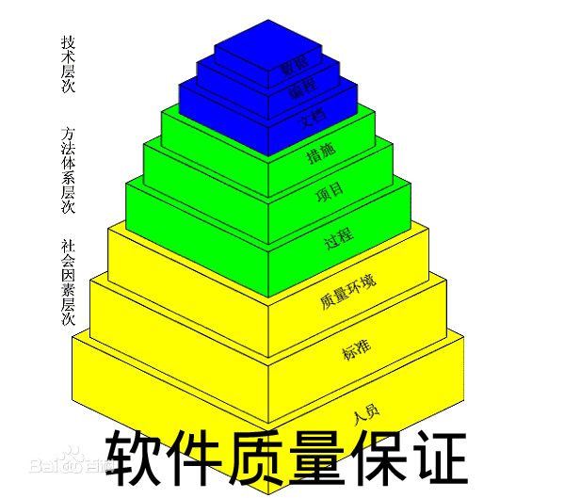
软件质量保证计划(SQAP)
软件质量保证
通过建立一套有计划，有系统的方法，来向管理层保证拟定出的标准、步骤、实践和方法能够正确地被所有项目所采用。目的是使软件过程对于管理人员来说是可见的。它通过对软件产品和活动进行评审和审计来验证软件是合乎标准的。软件质量保证组在项目开始时就一起参与建立计划、标准和过程。这些将使软件项目满足机构方针的要求。
文档概述
《软件质量保证计划》(SQAP)规定在项目中采用的软件质量保证的措施、方法和步骤。

Slide 45
开发进度月报(DPMR)
使用目的
开发进度月报的编制目的是及时向有关管理部门汇报项目开发的进展和情况，以便及时发现和处理开发过程中出现的问题。
进展方式
一般地，开发进度月报是以项目组为单位每月编写的，如果被开发的软件系统规模比较大，整个工程项目被划分给若干个分项目组承担，开发进度月报将以分项目组为单位按月编写。
进度内容
列出本月内进行的各项主要活动，并且说明本月内遇到的重要事件，这是指一个开发阶段的开始或结束

Slide 46
项目开发总结报告(PDSR)
使用目的
项目开发总结报告的编制是为了总结本项目开发工作的经验，说明实际取得的开发结果以及对整个开发工作的各个方面的评价。
总结内容
对生产效率、产品质量、技术方法等的评价，列出原计划进度与实际进度的对比，明确说明实际进度是提前了，还是延迟了，分析主要原因。最后总结经验教训。

Slide 47
软件产品规格说明(SPS)
包含内容
《软件产品规格说明》(SPS)包含有或引用了可执行软件、源文件以及软件支持的信息。包括一个计算机软件配置项(CSCI)“已建成”的设计信息和编辑、构造及修改的过程等。
基本功能
SPS可被用于订购可执行软件和/或对应于该CSCI的源文件。它是针对该CSCI的基本的软件支持文档。
注意事项
不同的组织对软件的订购和移交有着不同的策略。这种策略应在使用这个文档之前决定。

Slide 48
软件版本说明(SVD)
描述概况
《软件版本说明》(SVD)标识并描述了由一个或多个计算机软件配置项(CSCI)组成的一个软件的版本。它被用于发行、追踪以及控制软件的版本。
“版本”解释
术语”版本”可用于软件的最初发行，用于其后续的发行，或用于在几乎同时发行的软件的多种形式之一(例如，用于不同的场所等)。
主要功能
描述系统和软件的一般特性；概述系统的开发、运行与维护的历史；标识项目的投资方、需方、用户、开发方和支持机构。

Slide 49
软件用户手册(SUM)
概要
《软件用户手册》(SUM)描述手工操作该软件的用户应如何安装和使用一个计算机软件配置项(CSCI) ,一组CSCI,一个软件系统或子系统。它还包括软件操作的一些特别的方面，诸如，关于特定岗位或任务的指令等。
应用对象
SUM是为由用户操作的软件而开发的，具有要求联机用户输入或解释输出显示的用户界面。
补充
特别指出
在做项目的时候一个操作手册可以代替用户手册，因为各方面的需求很明确；用户手册不光要对系统操作说明，要从头开始的服务器配置，系统安装，系统操作，系统维护等等，完全是套成熟的流程模式。
如果该软件是被嵌人在一个硬件一软件系统中，由于已经有了系统的用户手册或操作规程，所以可能不需要单独的SUM.

Slide 50
计算机操作手册(COM)
应用方向
《计算机操作手册}(COM)提供操作指定的计算机及其外部设备所需的信息。本手册侧重计算机自身，而不是运行在其上的特定的软件
应用对象
COM主要针对一些新开发的计算机、专用计算机、无现成的商用操作手册或其他操作手册可用的其他的计算机。
包含的具体操作过程
输入和输出过程、监视过程、脱机过程、其他过程（操作员要遵循的附加过程，例如计算机系统报警）、问题处理过程

Slide 51
计算机编程手册(CPM)
概要
《计算机编程手册》(CPM)提供了一个程序员理解如何在给定的计算机上编程所需的信息.本手册专注于计算机本身，而不是运行于计算机上的特定软件。
应用对象
CPM主要针对新开发的计算机、特定用途的计算机、其他不能利用商用的或其他编程手册的计算机。
包含内容
1、描述计算机指令集体系结构的编程特点。
2、每一条指令的描述。
3、输入/输出控制编程描述。
4、与计算机系统有关的其他的、受限的或专用的编程技术。
5、与计算机系统有关的错误检测与诊断功能。
补充
CPM描述的编程环境是一个综合性的工具软件，它把程序设计全过程所需的各项功能集合在一起，为软件开发所需提供完整的服务。

Slide 52
软件问题报告
概述
在软件测试过程中，对于发现的每个软件错误，都要进行记录该错误的特征和复现步骤等信息，以便相关认识分析和处理软件错误。为了便于管理测试发现的软件错误，通常要采用软件缺陷数据库，将每一个发现的错误输入到软件缺陷数据库中，软件缺陷数据库的每一条记录则称为一个软件问题报告。
具体内容、目的及注意事项
软件问题报告包括头信息、简述、操作步骤和注释；
书写软件问题报告的目的是便于定位错误；
要求客观的描述操作步骤，不需要修饰性的词汇和复杂的句型，增强可读性。

Slide 53
需求变更申请
概述
从1、工作量；2、技术风险；3、波及范围；4、成本；5、进度等方面考虑，并且对需求变更是否纳入项目进行开发的决策过程进行跟踪记录；对需求变更触发的其他动作是否有后续措施进行跟踪记录；然后生成软件需求变更单。
具体内容及注意事项
在填写需求变更申请表时需要考虑到进度、成本和质量等的影响，并指出需要变更的具体内容，通过技术评审审批是否可行。

Slide 54
小组分工

Slide 55
小组分工
孟玉盛
01
任务分配、制作PPT34-42、PPT整合，工作效率高
黄枭帅
05
02
潘国强
制作PPT4-16,工作态度很认真，独立解决了很多问题
制作PPT43-51，工作很热心，帮我们向学姐学长咨询了很多问题
钱智凯
04
03
瞿达晨
素材搜集，部分资料搜集，由于国庆有大量额外工作分配，故未分配该PPT的制作任务
制作PPT17-33，工作很上心，自己揽了很多活

Slide 56
参考文献
华中科技大学硕士学位论文《软件配置管理系统研究》http://xueshu.baidu.com/s?wd=paperuri%3A%28b9cff71b602913c353a14fcbdf165f0b%29&filter=sc_long_sign&tn=SE_xueshusource_2kduw22v&sc_vurl=http%3A%2F%2Fwww.doc88.com%2Fp-9748183634929.html&ie=utf-8&sc_us=12304875651176776590
百度百科Cnblogs博文 《软件开发中的基线》http://www.cnblogs.com/emanlee/archive/2010/12/16/1908099.html
GB-T8567-2006

